Slide 1
PROJET DE BASE DE DONNÉES
Christophe DE BATZ, Julien BLANC, Benjamin BERTRAND

Slide 2
PLAN
Introduction
Les tables
Construction
Schéma relationnel
Contraintes d’intégrité
Requêtes fréquentes
Explication de requête
Etude du workload
Définition et application au projet
Placement des INDEX
Plan de requête
Utilisateurs et droits
Transactions
A propos des niveaux d’isolation
Application
Conclusion

Slide 3


INTRODUCTION SUR LE MODELE CHOISI
Modèle « AMAZONLIKE »
Conventions
Base de données « bddprojectdb »
Préfixe des tables « amz »
Extension importée « pgcryto »
Utilisation de « plpgSQL »
Description & fonctionnalités client
Magasin généraliste en ligne
Recherche de produit
Inscription
Commander un produit puis noter l’achat
Payer une commande
Donner son avis sur un produit déjà commandé
…

Slide 4
INTRODUCTION SUR LE MODELE CHOISI
Question
« Quelles sont les capacités minimales requises
pour créer une base de données fiable et efficace ? »

Slide 5
LESTABLES
Introduction
Les tables
Construction
Schéma relationnel
Contraintes d’intégrité
Requêtes fréquentes
Explication de requête
Etude du workload
Définition et application au projet
Placement des INDEX
Plan de requête
Hot-Spots
Utilisateurs et droits
Transactions
A propos des niveaux d’isolation
Application
Conclusion

Slide 6
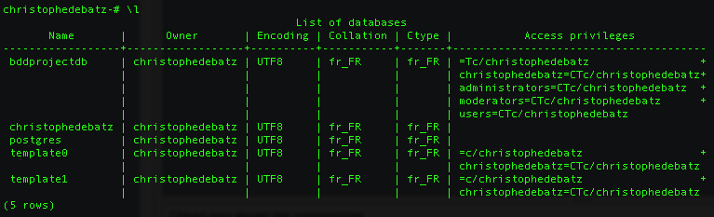
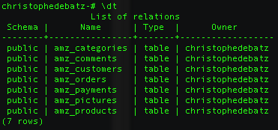
LESTABLES #1
\l : liste des BDD
\dt : liste des tables
7 tables
1 vue

Slide 7
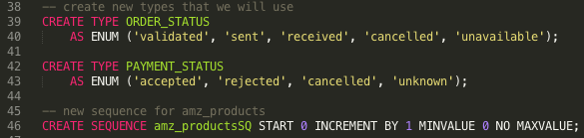
LESTABLES #2
Construction des tables
Types [Order_status, Payment_status]
Séquences (Serial, AI) *[table_name]SQ
Index
Index clustérisé
Check, trigger

Slide 8
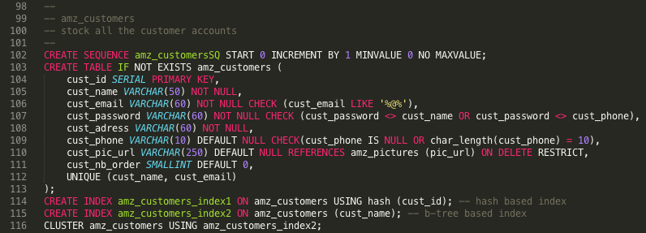
LESTABLES #3
Construction des tables
Nom des colonnes
Type
Valeur par défaut
Type de clé (PK, FK…)
Check
Index (moteur d’indexation, champ, clustérisé)

Slide 9
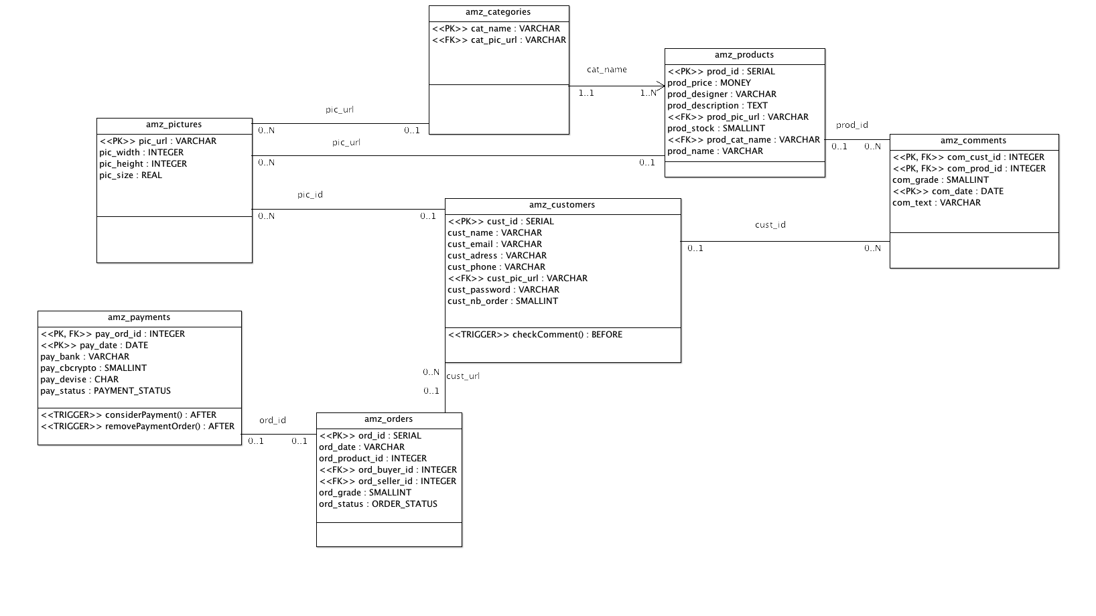
LESTABLES #4
Schéma relationnel de la base de donnée (ArgoUML)

Slide 10
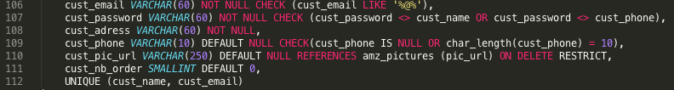
LESTABLES #5
Contraintes d’intégrité
CHECK
TRIGGER
PL/PGSQL (Procedural Language/PostgreSQL Structured Query Language)
CHECK (table amz_payments)
CHECK (table amz_customers)

Slide 11
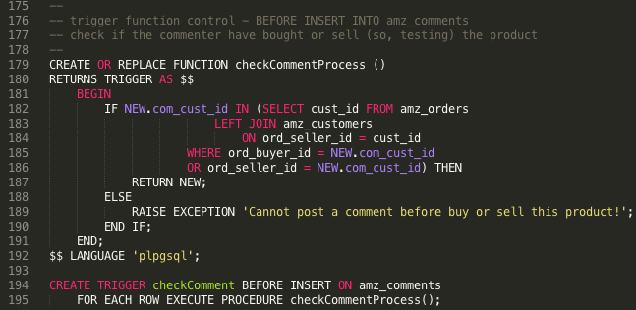
LESTABLES #6
Contraintes d’intégrité
TRIGGER {event:onBeforeInsert, table:amz_comment}

Slide 12
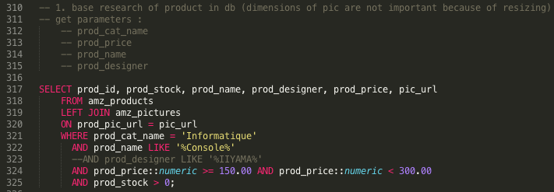
LESTABLES #4
Requêtes fréquentes
Recherche d’un produit en base de donnée
Par catégorie (joker)
Par prix (intervalle)
Par nom (joker)
Par constructeur / marque (joker)
Par stock restant / produit disponible immédiatement (boolean)

Slide 13

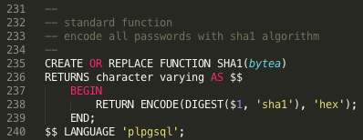
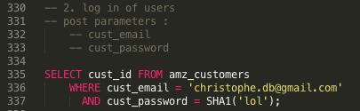
LESTABLES #5
Requêtes fréquentes
Login d’un client sur son compte (vérification des identifiants)
Email client
Mot de passe (crypté par SHA1)
Import
2) Fonction
3) Appel

Slide 14
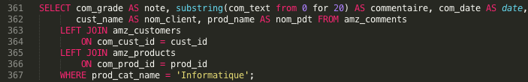

LESTABLES #6
Requêtes fréquentes
Afficher les commentaires et infos membres à propos d’un produit
Note donnée au produit par les clients l’ayant acheté
Commentaire associé à la note
Date du commentaire
Nom du client postant son commentaire
SQL
Résultat

Slide 15
WORKLOAD
Introduction
Les tables
Schéma relationnel
Contraintes d’intégrité
Requêtes fréquentes
Explication de requête
Etude du workload
Définition et application au projet
Placement des INDEX
Plan de requête
Hot-Spots
Utilisateurs et droits
Transactions
A propos des niveaux d’isolation
Application
Conclusion

Slide 16

WORKLOAD #1
Workload
Charge de travail donnée à la BDD
Souvent localisé
Doit être géré au mieux grâce à…
Index
Index clusters
Vues
Requêtes préparées
Vérification préalable des données utilisateur
Peut mener à des Hot-Spots

Slide 17


WORKLOAD #2
Problématique sur le choix des techniques d’indexation
Index non clustérisé
Index clustérisé
Questions à se poser
Où le workload se situe t-il? (tables, champ… parfois tuples!)
Comment placer les index efficacement ?
Localiser les requêtes fréquentes et les clauses WHERE
Sur quelle(s) table(s) et quel champ placer des index clustérisés

Slide 18
WORKLOAD #3
Index non clustérisé :
Possibilité d’en avoir plusieurs par table
Ne contient pas les pages de donnée (pointe vers le(s) tuples)
Peut sujet aux split/modification de table
Index clustérisé :
Un unique par table (raison? Juste en dessous)
Copie physique de table déjà existante
Assez sujet aux split de table
Temps de recherche plus court
Puissant mais doit être utilisé là où le workload est le plus probable / important

Slide 19

WORKLOAD #4
Chiffre du cas d’Amazon.com
0,1 seconde d’attente supplémentaire pour l’affichage d’une page, c’est…
5% de chiffre d’affaire en moins
Les choix d’optimisation des BDD en terme d’index et de cautérisation des index modifient radicalement l’efficacité d’accès aux données dans une BDD.

Slide 20
WORKLOAD #5
Choix effectués pour l’indexation
Images : pic_url
Catégories : cat_name
Produits : prod_id, prod_name
Clients : cust_id, cust_name
Commentaires : (com_cust_id, com_prod_id, com_date)
Commande : ord_id, ord_date
Paiements : pay_date, pay_status

Slide 21
WORKLOAD #6
Choix effectués pour l’indexation clustérisée
amz_products[ord_date]
amz_customers[cust_name]
amz_orders[ord_date]
amz_payments[pay_date, pay_status]

Slide 22
WORKLOAD #7
Autres moyens pour parer le surplus de workload
Vérification des données au préalable (via d’autres technologies (Javascript, langage serveur…)
CHECK et TRIGGERS
Evite surtout le désordre et les incohérences de données et donc maintient la BDD en état stable et fiable.
Mise en place de vues et de requêtes préparées
Stocke le résultat d’une requête souvent exécutée
Optimizer : statistiques du SGBD sur les requêtes

Slide 23
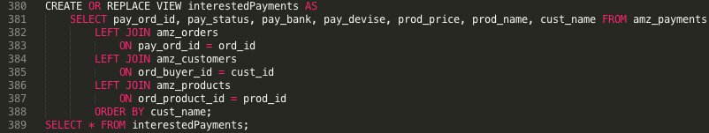
WORKLOAD #8
Vue intéressante…
Sélectionne les information à propos d’une commande
A propos du client
A propos du produit
A propos du paiement
Peut être intéressant dans le cadre d’un suivi de commande ou de l’administration du site

Slide 24
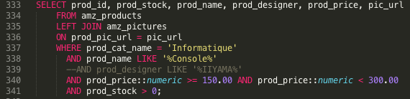
WORKLOAD #9
Plan de requête
π(prod_id, prod_stock, prod_name, prod_designer, prod_price, pic_url)
σ(prod_cat_name), σ(prod_name), σ(prod_price), σ(prod_stock)
σ(pdt).prod_pic_url = σ(pic).pic_url
✕
⌃
pic pdt

Slide 25
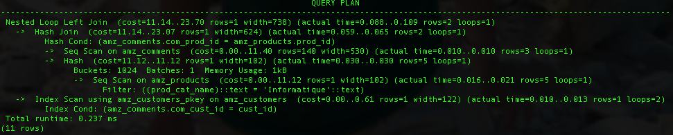
WORKLOAD #10
Explication d’une requête
Analyse du comportement d’une requête
Analyse temporelle
Analyse parcourt (nœud, filtre…)

Slide 26
UTILISATEURSDROITS
Introduction
Les tables
Construction
Schéma relationnel
Contraintes d’intégrité
Requêtes fréquentes
Explication de requête
Etude du workload
Définition et application au projet
Placement des INDEX
Plan de requête
Utilisateurs et droits
Transactions
A propos des niveaux d’isolation
Application
Conclusion

Slide 27
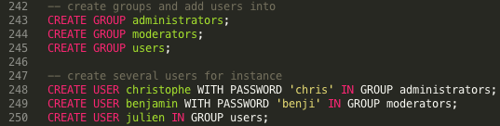
UTILISATEURSDROITS #1
3 groupes ayant droit
« administrators » (+ mot de passe)
« moderators » (+ mot de passe)
« users »
3 utilisateurs
« christophe » dans « administrators »
« benjamin » dans « moderators »
« Julien » dans « users »

Slide 28
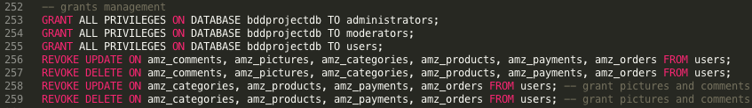
UTILISATEURSDROITS #2
Droits
Administrators
ALL
Moderators
ALL \ {UPDATE-DELETE[amz_pictures], UPDATE-DELETE[amz_comments]}
Users
READ ALL, INSERT ALL

Slide 29
LESTRANSACTIONS
Introduction
Les tables
Construction
Schéma relationnel
Contraintes d’intégrité
Requêtes fréquentes
Explication de requête
Etude du workload
Définition et application au projet
Placement des INDEX
Plan de requête
Utilisateurs et droits
Transactions
A propos des niveaux d’isolation
Application
Conclusion

Slide 30
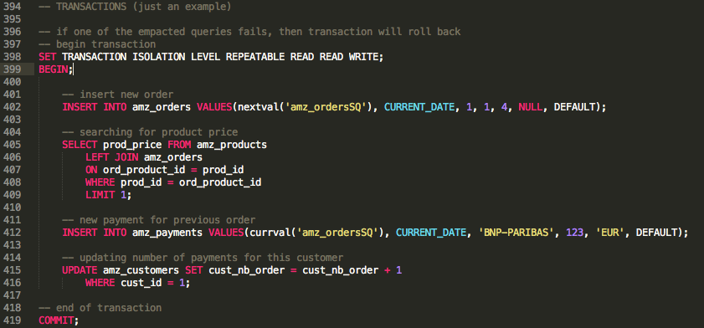
LESTRANSACTIONS #1
Intérêt des transactions
Sécuriser
Prévenir

Slide 31
LESTRANSACTIONS #2
Bannir les phénomènes indésirables
Lecture sale
Une transaction lit des données écrites par une transaction concurrente mais non validée.
Lecture non reproductible
Une transaction lit des données lues précédemment et trouve que les données ont été modifiées par une autre transaction (qui a validé depuis la lecture initiale).
Lecture fantôme
Une transaction ré-exécute une requête renvoyant un ensemble de lignes satisfaisant une condition de recherche et trouve que l’ensemble des lignes satisfaisant la condition a changé à cause d’une transaction récemment validée.

Slide 32
LESTRANSACTIONS #3
Tableau récapitulatif des niveau d’isolation
Source: developpez.com / microsoft.com
Niveau d’isolation | Lecture sale | Lecture non reproductible | Lecture fantôme
Uncommited Read | Possible | Possible | Possible
Commited Read | Impossible | Possible | Possible
Repeatable Read | Impossible | Impossible | Possible
Serializable | Impossible | Impossible | Impossible

Slide 33
LESTRANSACTIONS #5
Reapeatable read : level choisi
Ne voit que les données validées avant que la transaction ait démarrée.
Chaque transaction voit un état complètement stable de la base de données.
Les verrous ➔ lutter contre les hot-spots
on bloque l'accès à une donnée dès qu'elle est lue ou écrite par une transaction (« pose de verrou »)
on libère cet accès quand la transaction se termine par commit ou rollback (« libération du verrou »).
Types de verrou
Le verrou partagé (« shared lock ») est typiquement utilisé pour permettre à plusieurs transactions concurrentes de lire la même ressource.
Le verrou exclusif (« exclusive lock ») réserve la ressource en écriture à la transaction qui a posé le verrou.

Slide 34
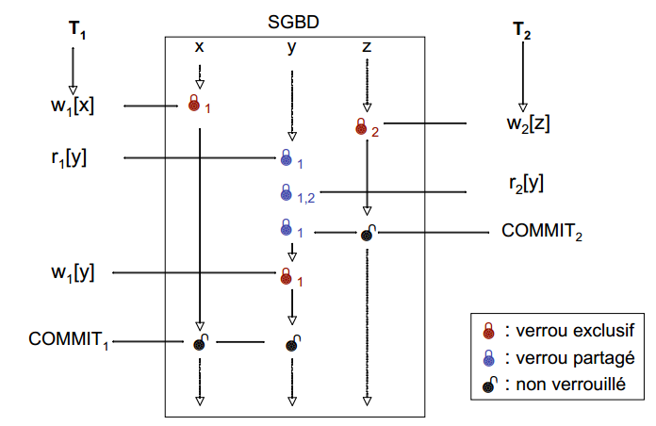
LESTRANSACTIONS #6

Slide 35
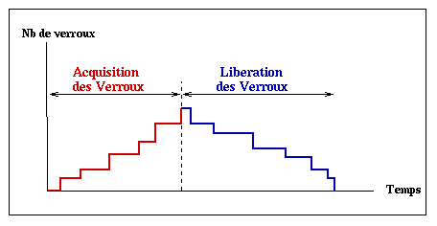
LESTRANSACTIONS #7

Slide 36
CONCLUSION
« Créer et entretenir une base de donnée efficace et fiable, c’est… »
Connaître le fonctionnement d’un SGBD
Format SQL
Langage connexe (ex: plpgSQL)
Moteur d’indexation
Connaître et gérer au mieux le workload
Affluence des requêtes localisée
Gérer le work grâce aux moyens existants (index, clusters, check, vues…)
Savoir gérer les droits
De manière à organiser le travail sur la base de données et les échanges de données ➔ sécurisation primaire d’une BDD
Manipuler correctement les transactions et les verrous
Eviter les situations risquées (hot-spots)
Eviter les splits BDD, les données supprimée et les doublons
Entretien automatique de la table (grâce aux check et triggers notamment)

